Slide 1
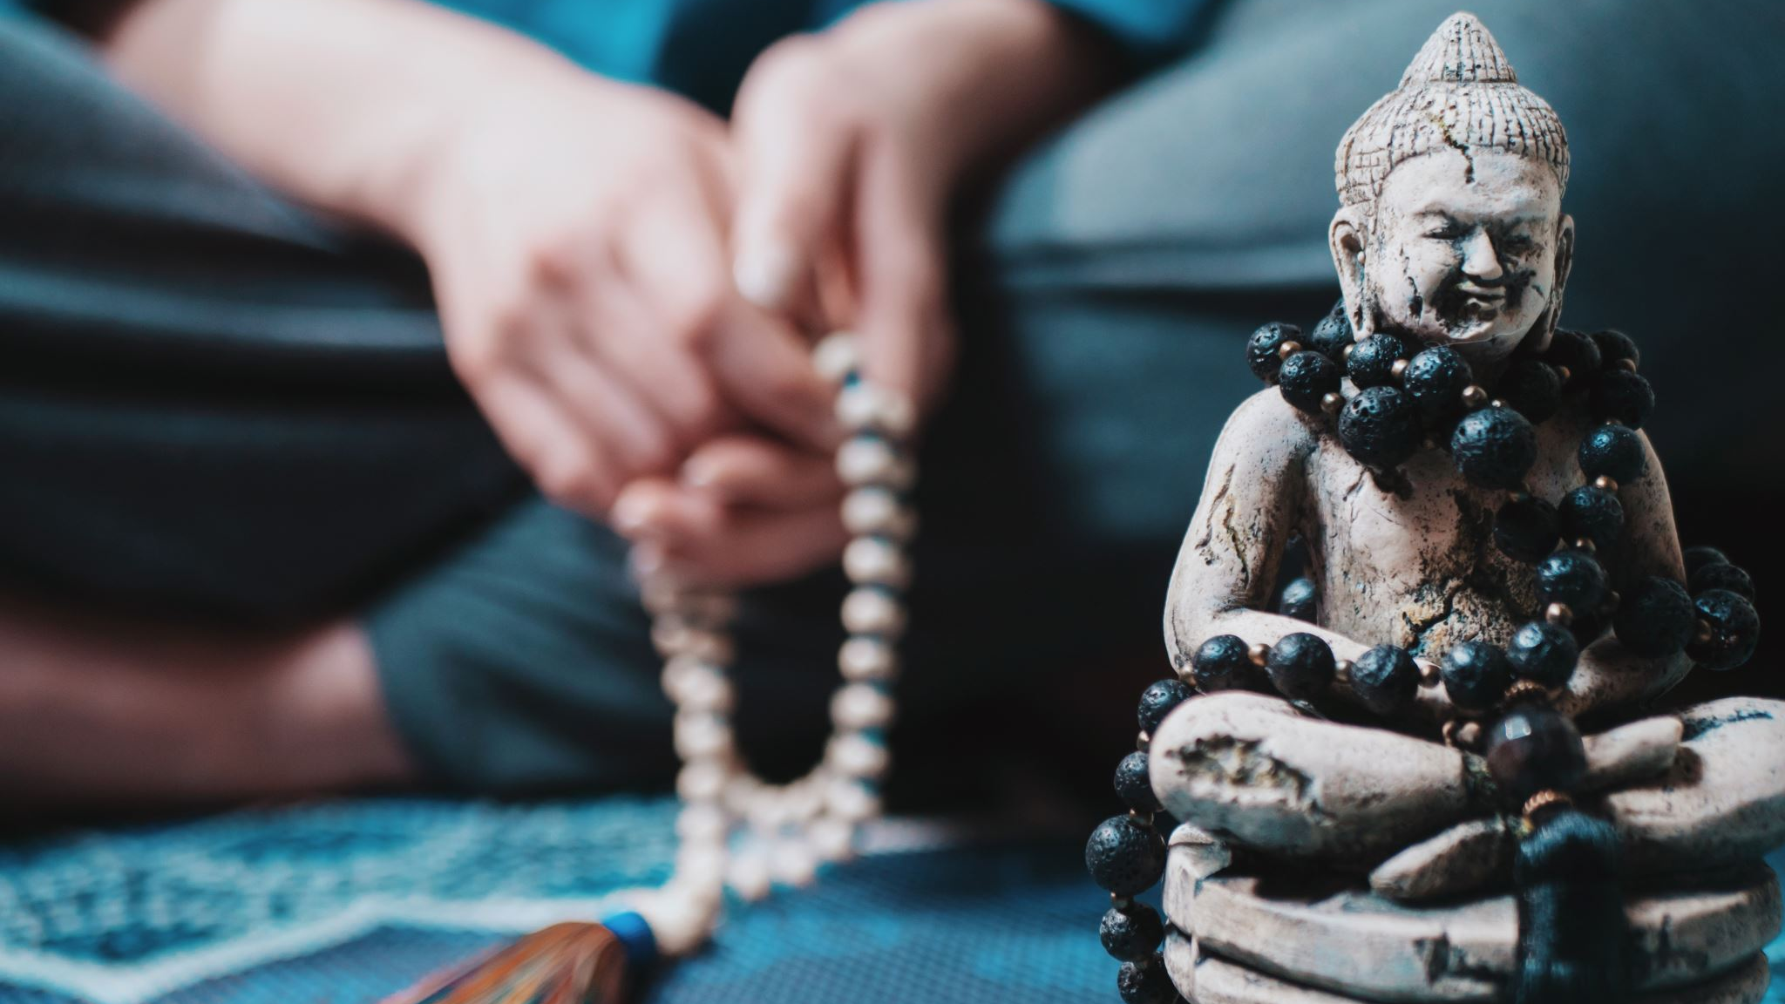
Religiøs praksis
Hinduisme

Slide 2
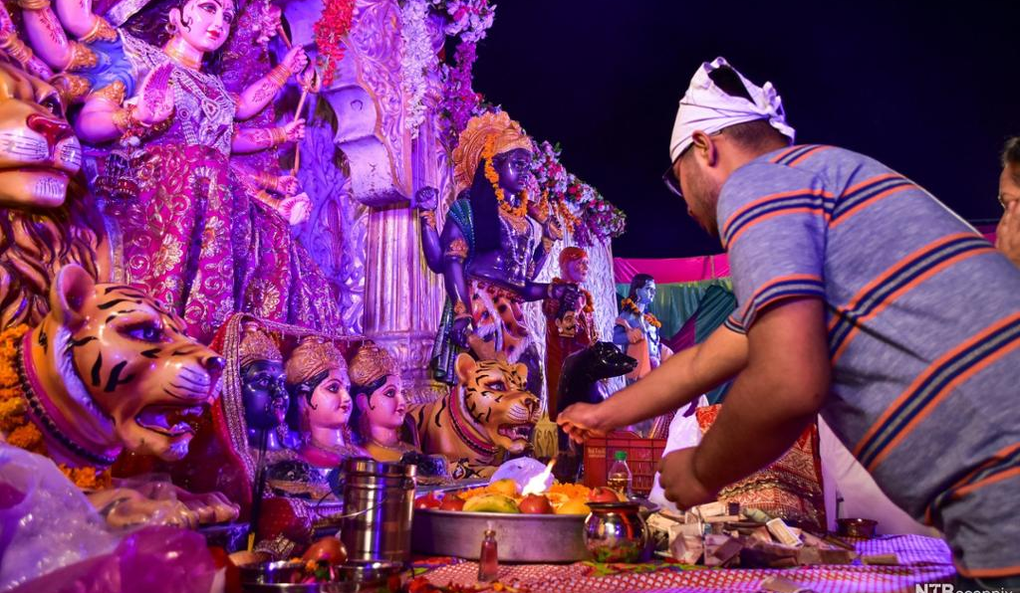
Puja
En betegnelse for den aktive tilbedelse inden for hinduismen
Inkluderer ofte ofringer
Foretages dagligt i både hjemmet og i templet
Templet ses som gudens bolig og præsterne skal sørge for guden, som de ville sørge for et familiemedlem
Antropomorft gudsbillede
Guderne behandles royalt og tempelkulten er meget farverig

Slide 3
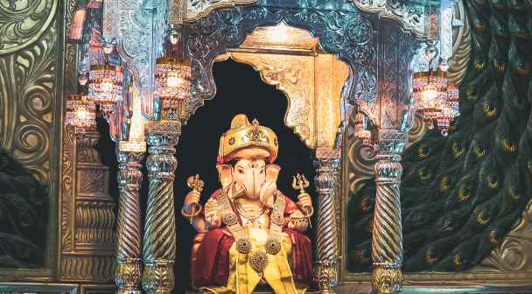
Puja
For mange hinduer er ritualerne en vigtig del af hverdagen og det der fylder absolut mest i religionen
Guden æres gennem hele dagen og behandles som en fin gæst
Ritualerne er en del af dharmaen – menneskets etiske forpligtelse
Ritualerne sikrer at guden faktisk er til stede i statuen eller billedet

Slide 4
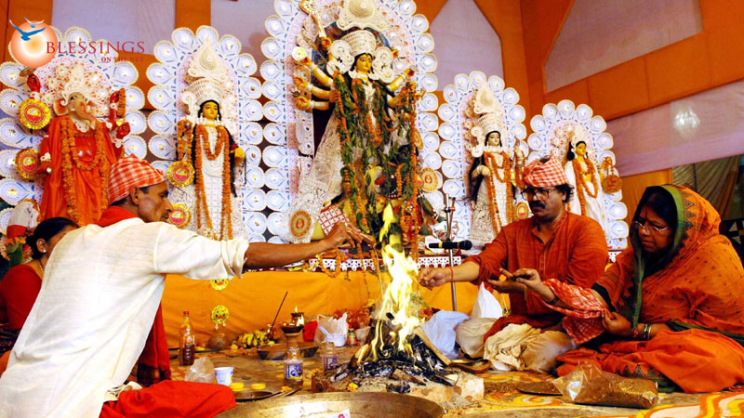
Puja i templet
Der afholdes dagligt puja i templerne – og det er præsterne der står for ritualet
Guden vækkes, bades og får tøj på. Herefter får guden morgenmad i form af ofringer
Herefter er guden klar til at vise sig offentligt og den modtager gaver i form af røgelse, lys, mad osv. fra de troende
Guden behandles som en fin gæst og hvis den ikke behandles ordentligt, får nok gaver eller underholdning risikerer man, at guden forlader statuen
Guden er ikke tilgængelig hele dagen - nogle gange tager den sig en middagslur eller er ude på en lille gåtur

Slide 5
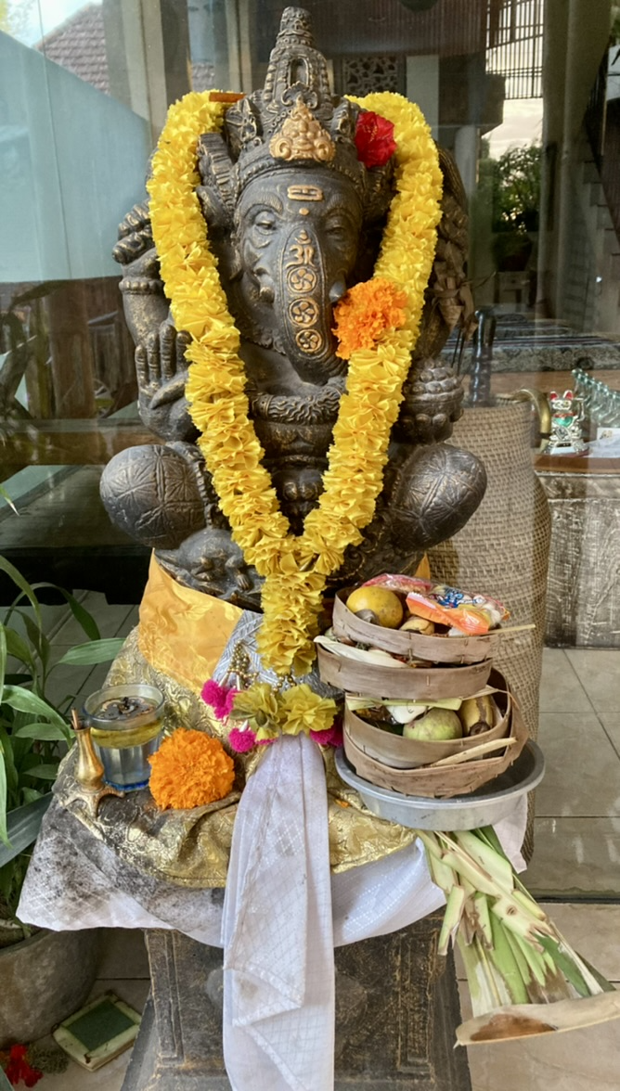
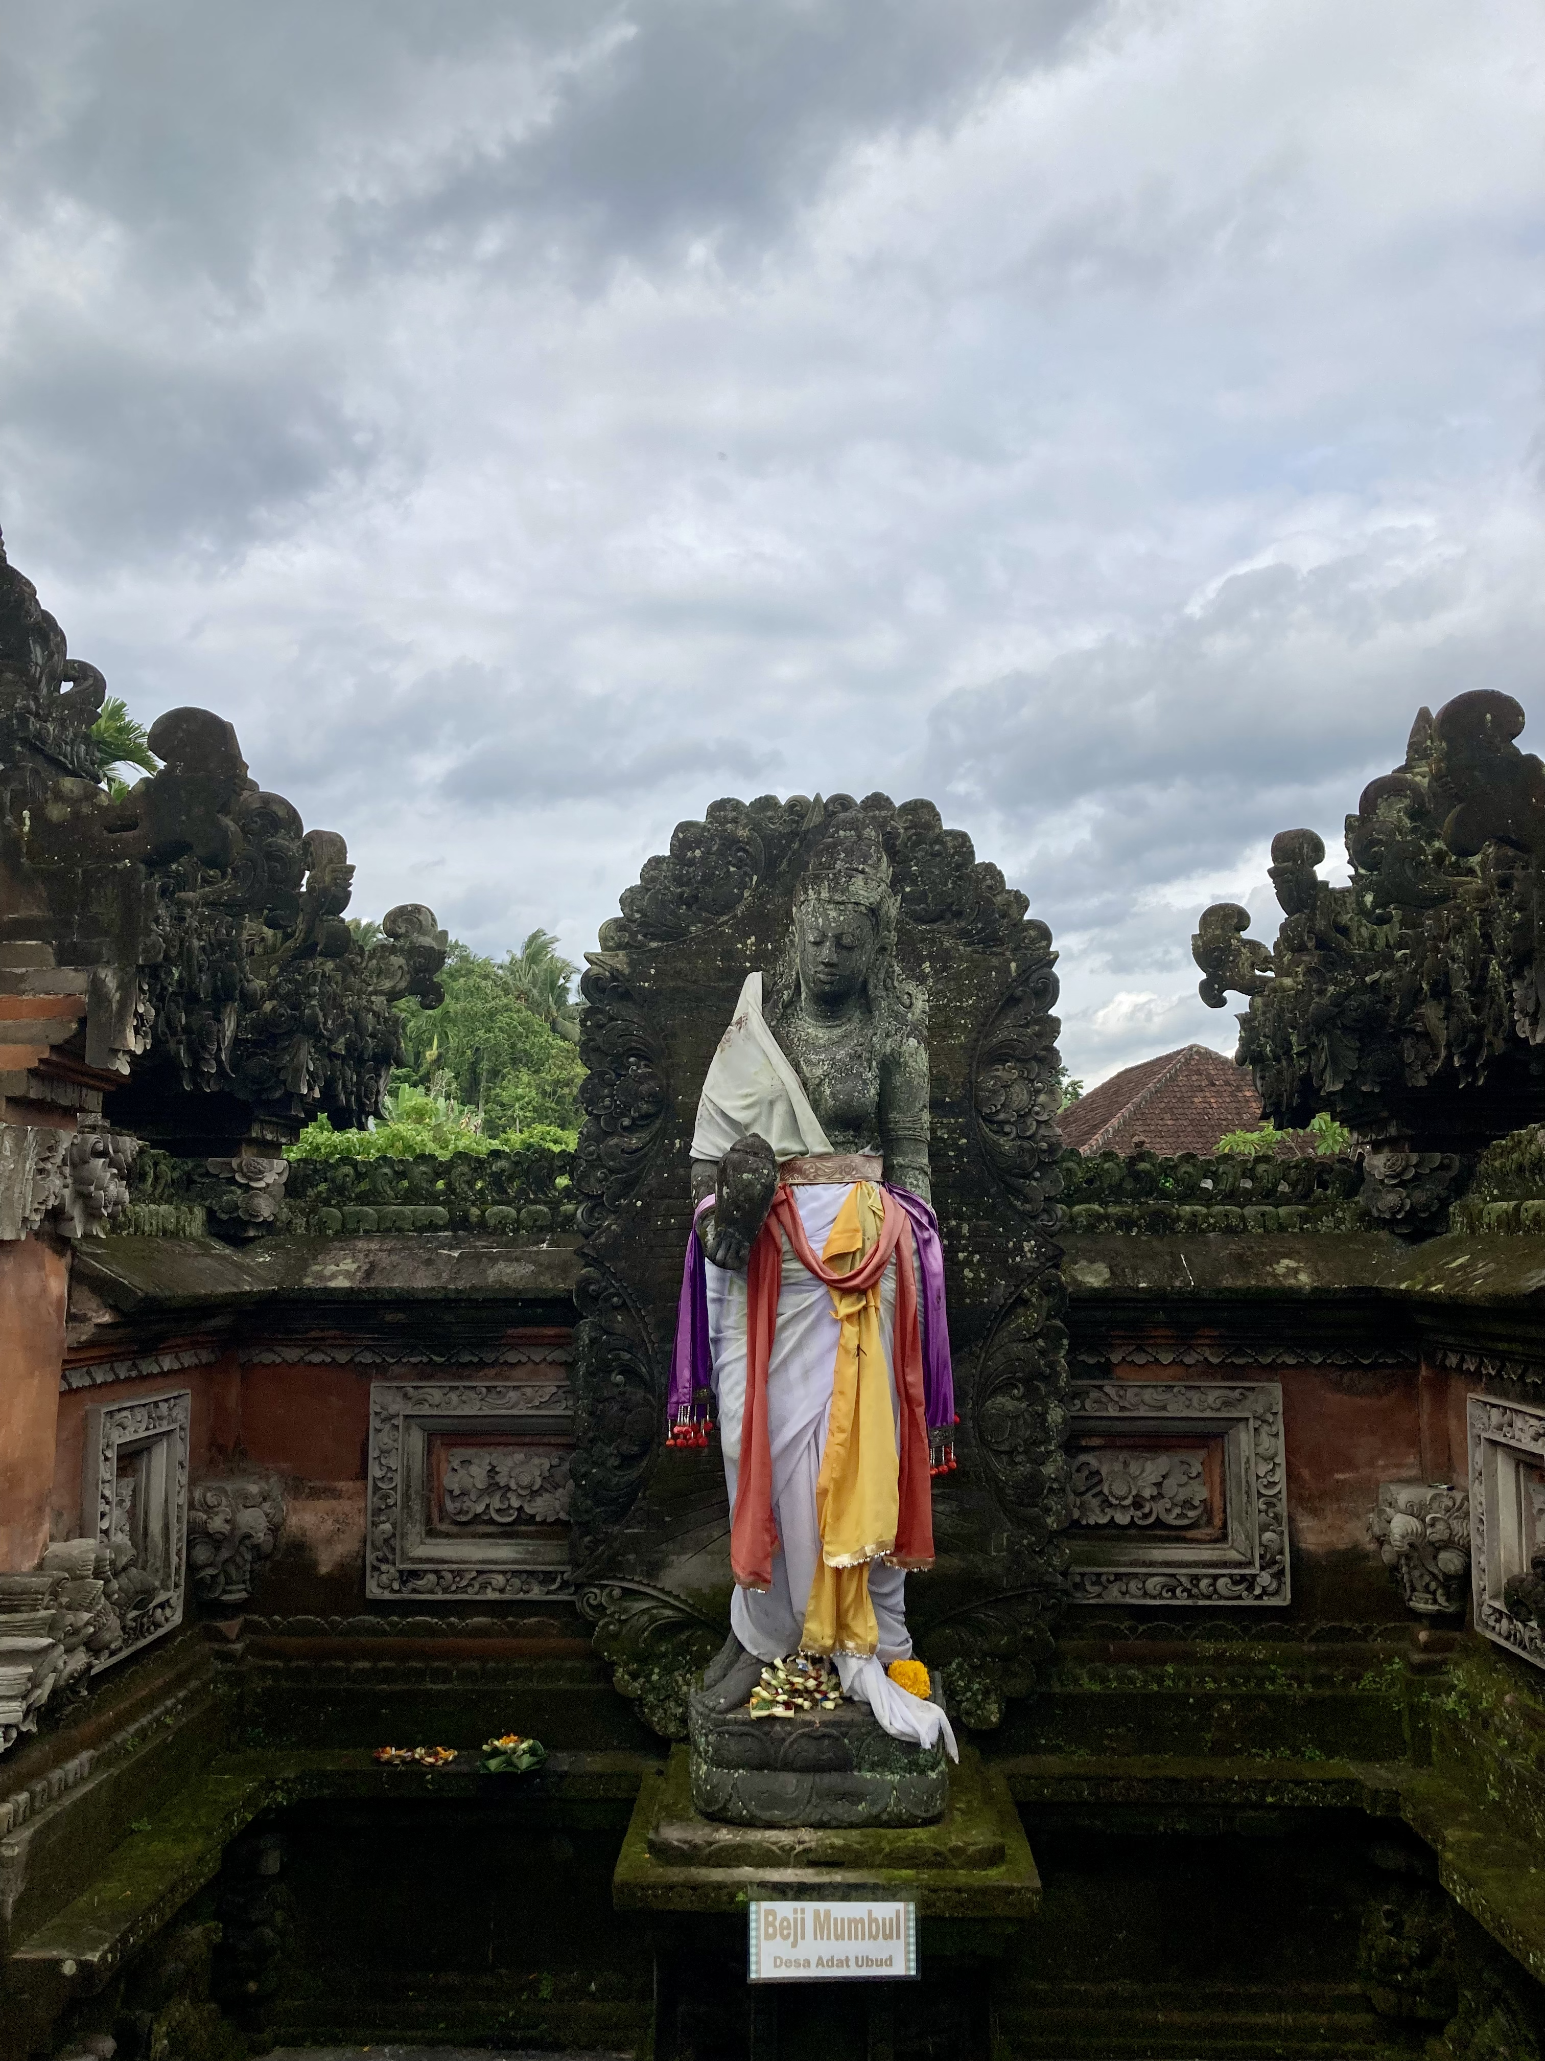
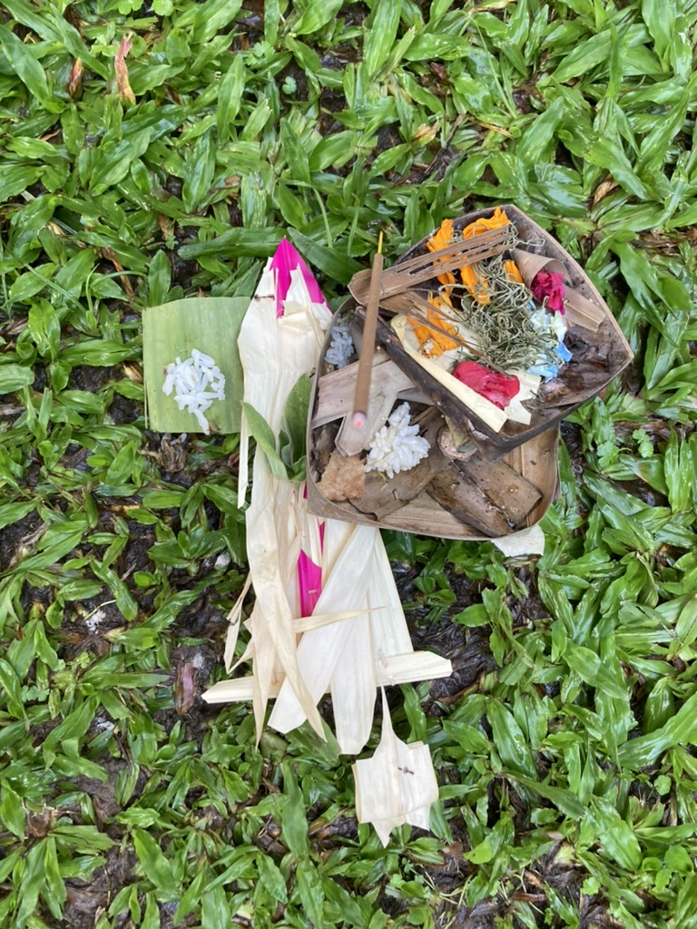
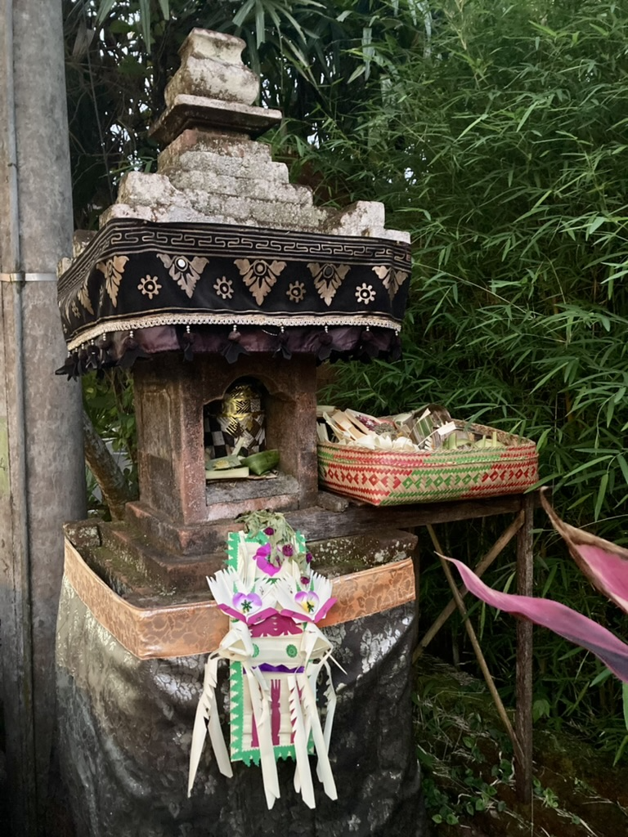
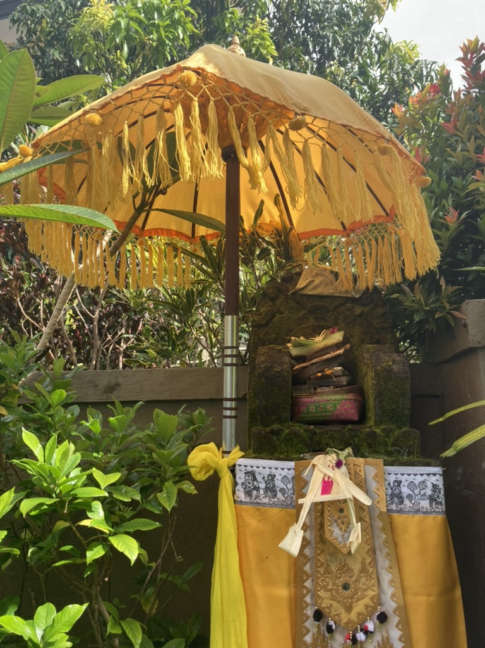
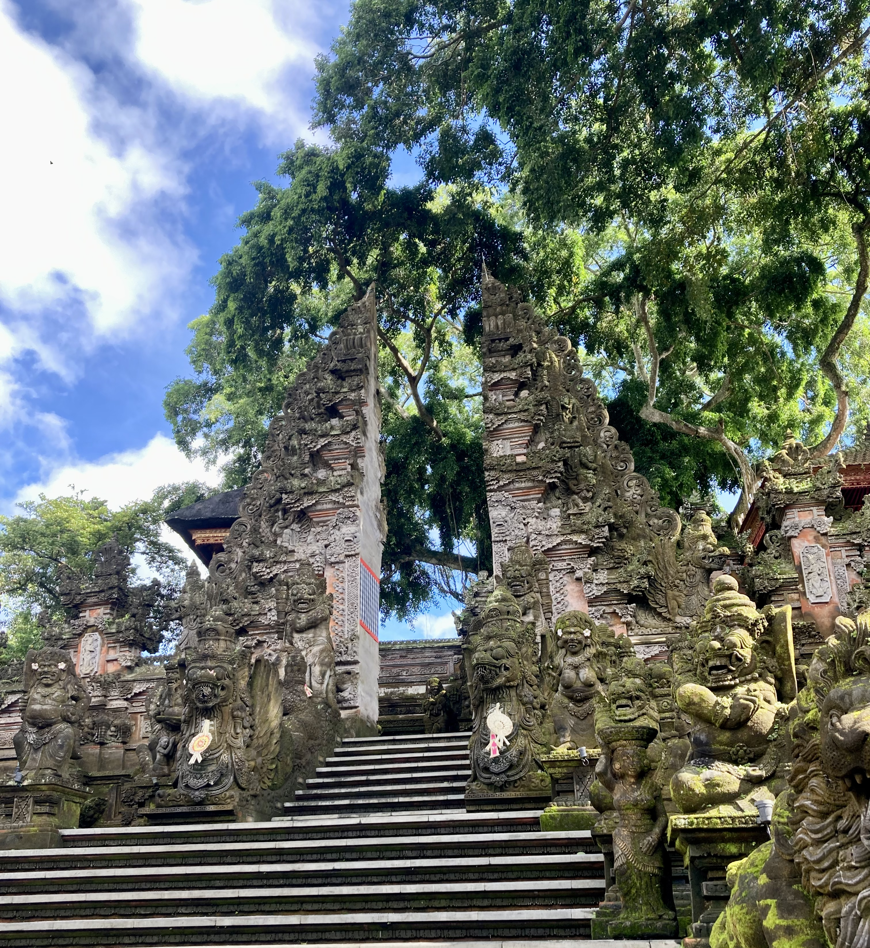
Religiøs praksis bali

Slide 6
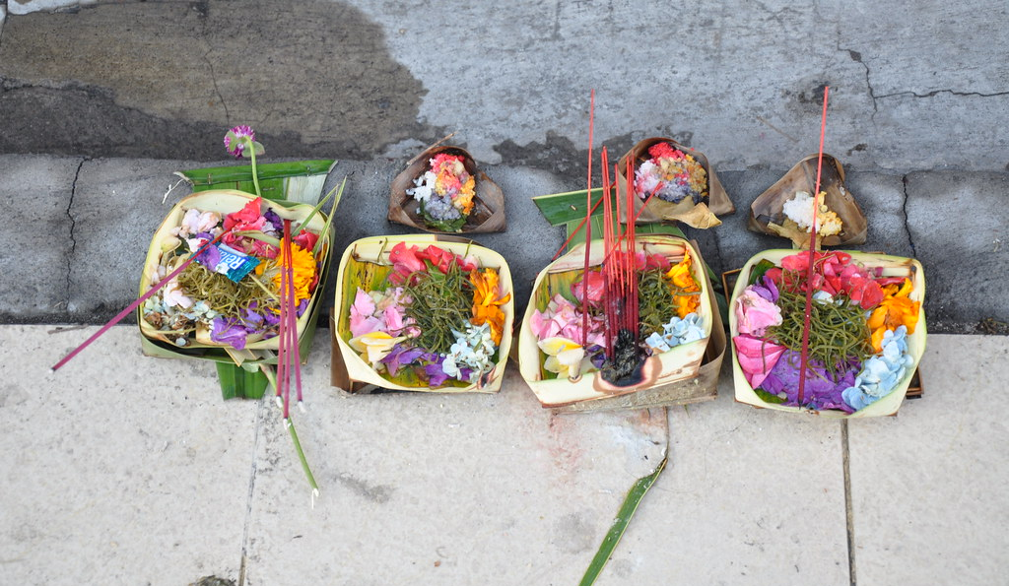
Canang Sari - bali
Udføres hver morgen og eftermiddag/aften
Anrettes i en bambuskurv og indeholder ofte ris, blomster, røgelser, sødt, frugt og krydderier
Ofringer der viser taknemmelighed over for guderne og selvopofrelse da ofringer tager tid at lave
Ofringer har til formål at bringe guderne ned til Bali og til menneskerne der bor her
Det er kvindernes ansvar at udføre ritualet dagligt og de skal være iført en sarong og et skærf

